Slide 1

Wann es vernetzten Maschinen «heiss» und «kalt» wird

Slide 2
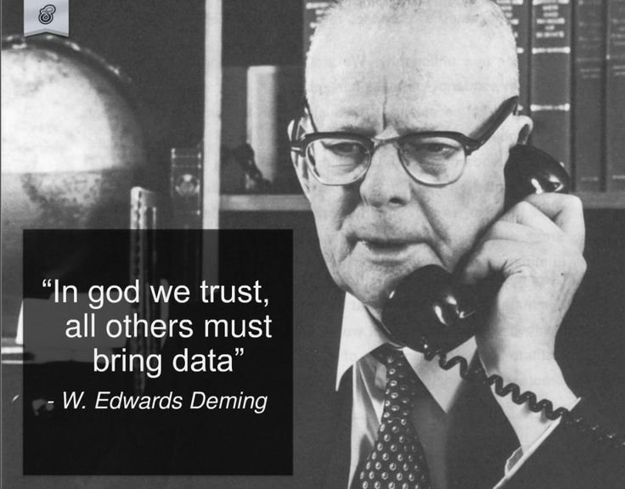
Notes:
Wie können wir die Daten IHRER Geräte, zum einen SICHER halten, und auch so dass sie BEIZEITEN zu den richtigen Personen kommen?
Mein Name ist Antonino Leanza und konnte vor einigen Monaten als Architekt dieser Frage nachgehen, in einem echt COOLEN Projekt!
Heute “plaudere ich mit Ihnen aus dem Nähkästchen” darüber, und es freut mich sehr, das zusammen mit unseren Kunden zu machen! Nämlich…
…mit Ignaz Kressibucher von der Firma Agathon.
Auch mich freut es, einerseits etwas über AGATHON und vor allem von unserem gemeinsam entwickelten Produkt etwas zu erzählen.
Wir sehen jetzt in einem Video, wie mit Maschinen von Agathon Werkzeuge geschliffen werden…

Slide 3
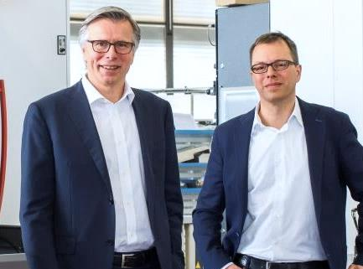
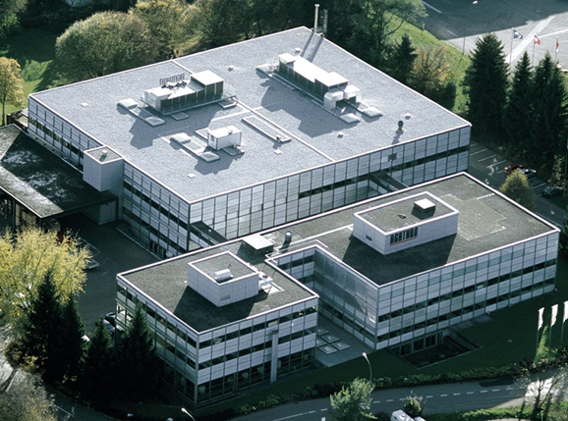
Agathon
210 qualifizierte Arbeitsplätze in Bellach (SO)
+20 international +15 Auszubildende
Schweizer KMU
Gegründet 1918, vierte Geschäftsführungs-Generation, Privatbesitz
Fokus auf Präzisionsschleifmaschinen und Präzisionsführungselemente

Slide 4
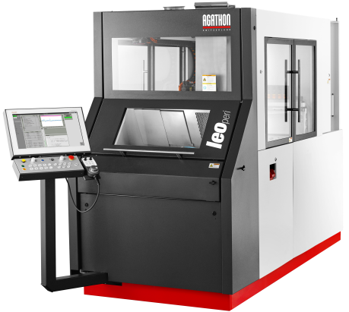
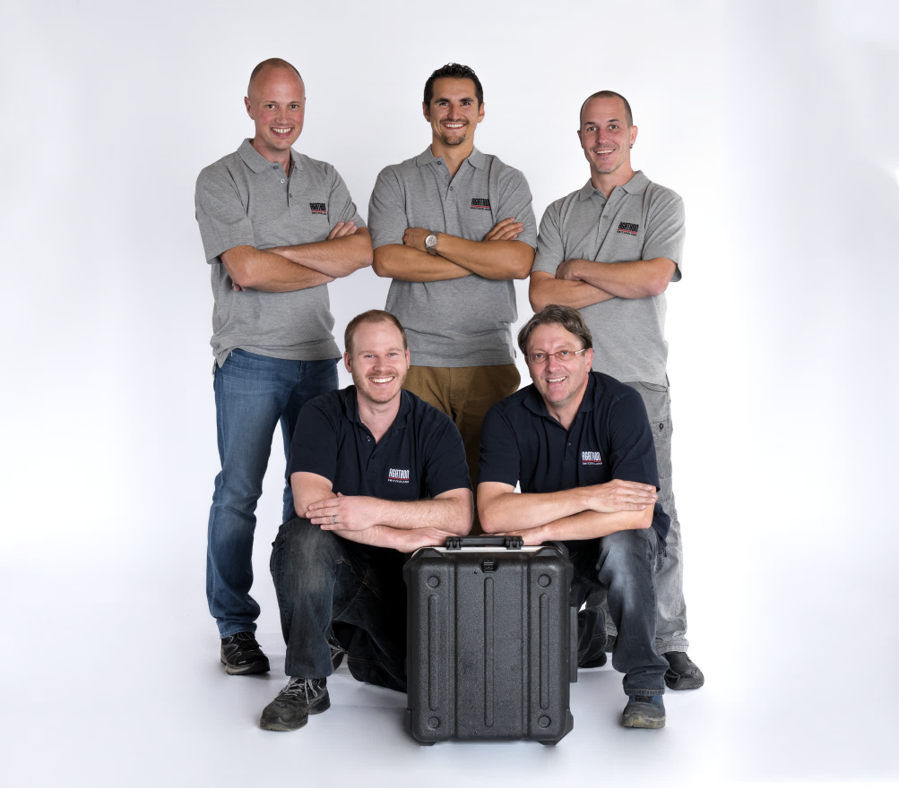
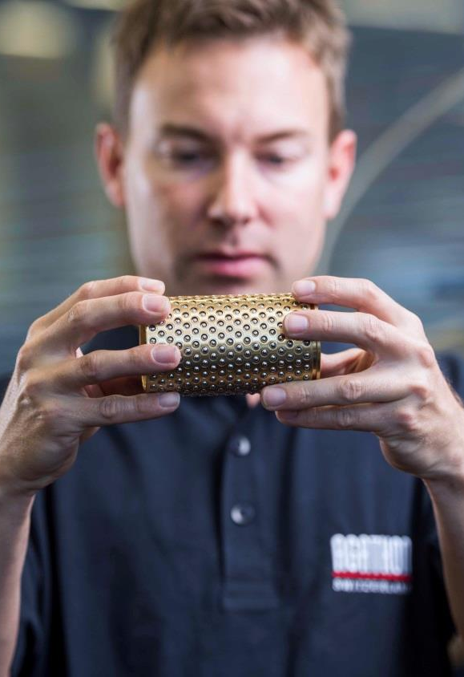
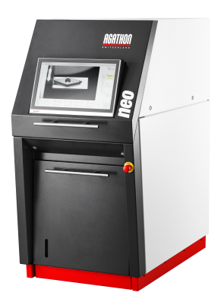
Agathon - Hauptaktivitäten
Schleifmaschinen und Lasermaschinen
Support und Service
Führungselemente und Standardteile (Normalien)

Slide 5
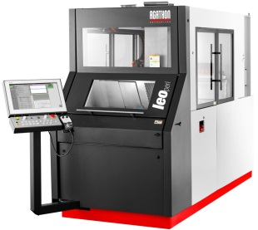
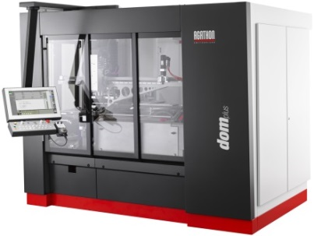
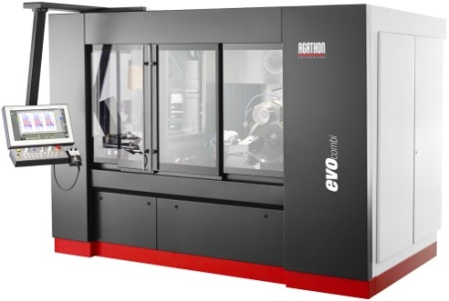
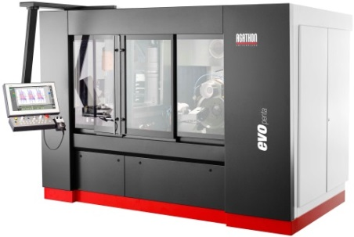
Agathon – Perfekte Lösung für jede Anwendung
Leo Peri – 4-achsiges Schleifzentrum mit einer Standfläche von knapp 4 m²
Dom Plus – 4-achsige Schleifmaschine zur Bearbeitung von Wende-schneidplatten am Umfang
Evo Combi – 4-achsige Schleifmaschine zur Bearbeitung von Wende-schneidplatten am Umfang mit zwei Schutzfasen in einer Aufspannung
Evo Penta – 5-achsige Schleifmaschine für die Bearbeitung von komplexen Geometrien

Slide 6
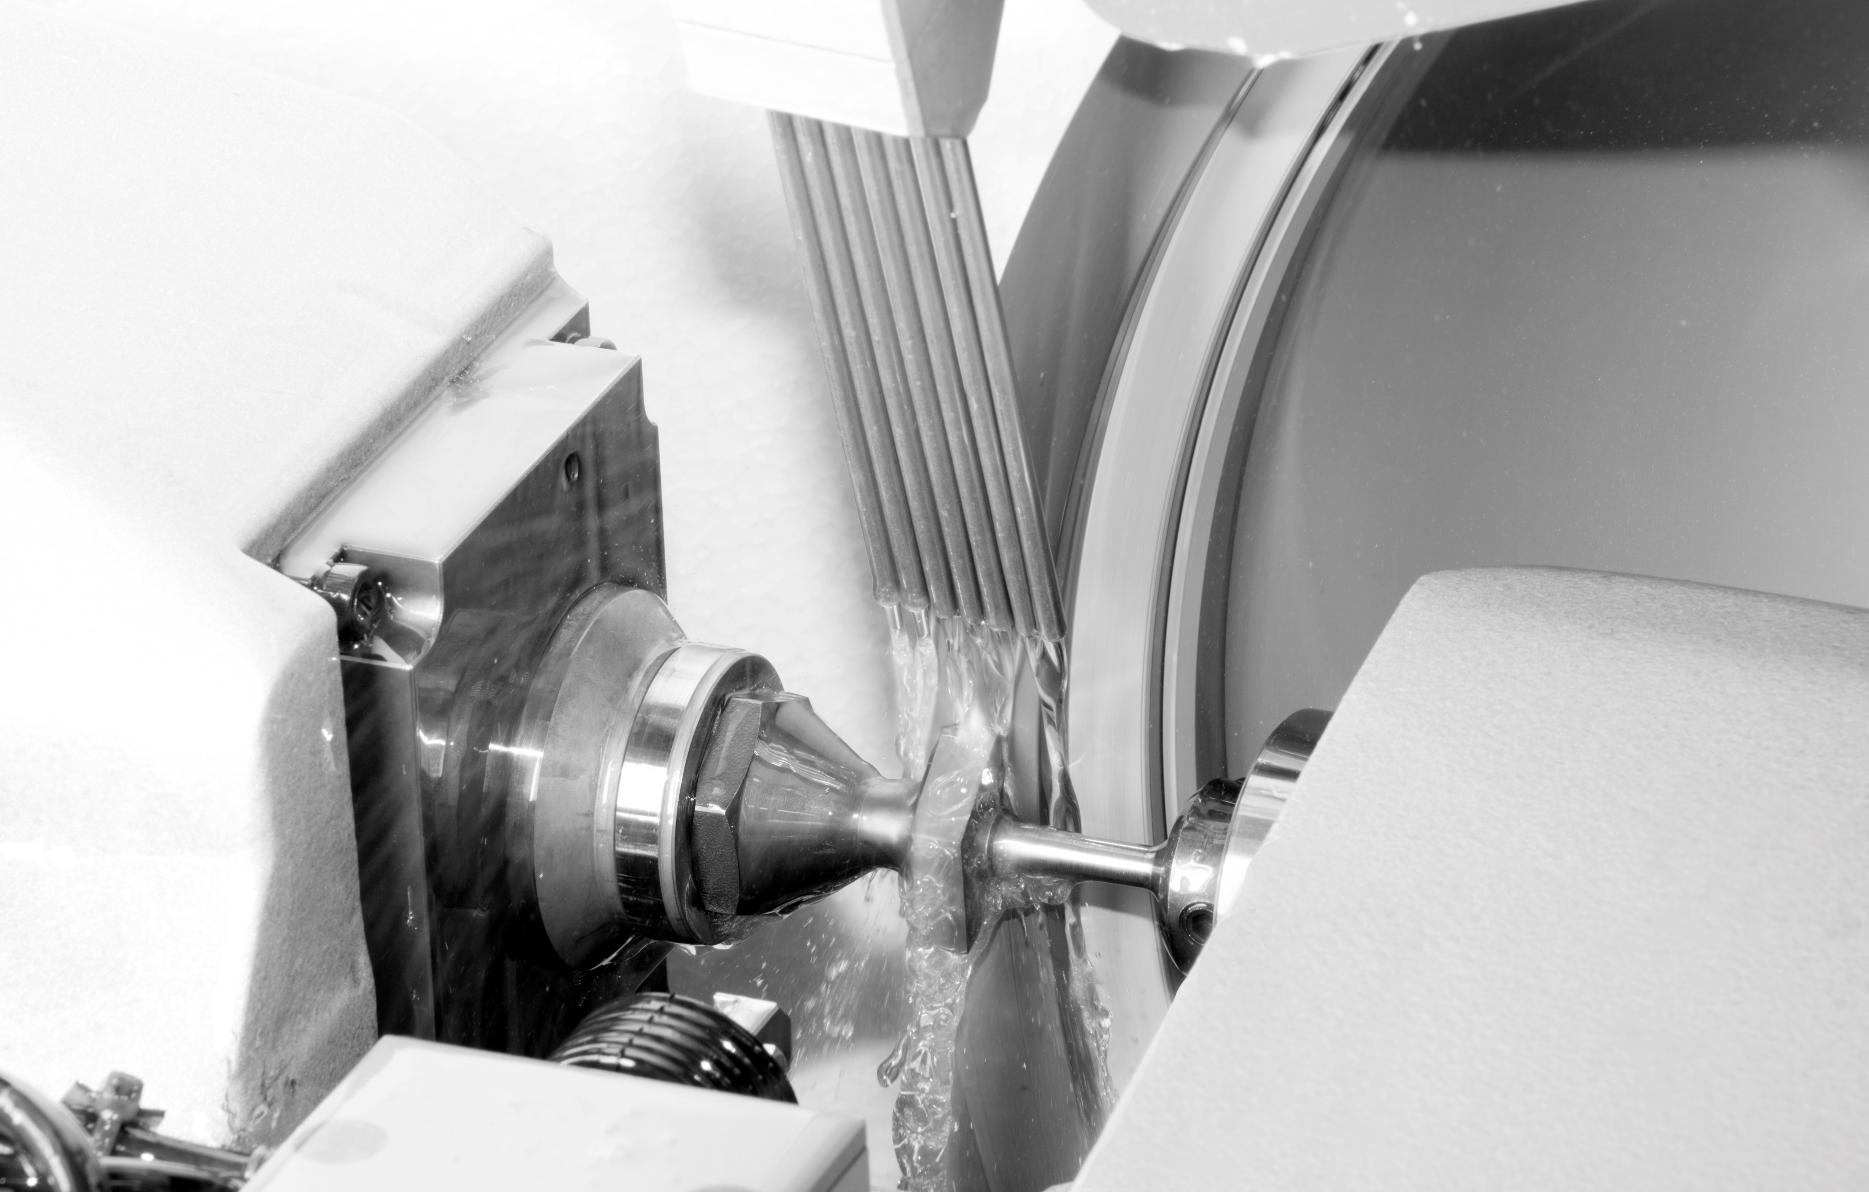
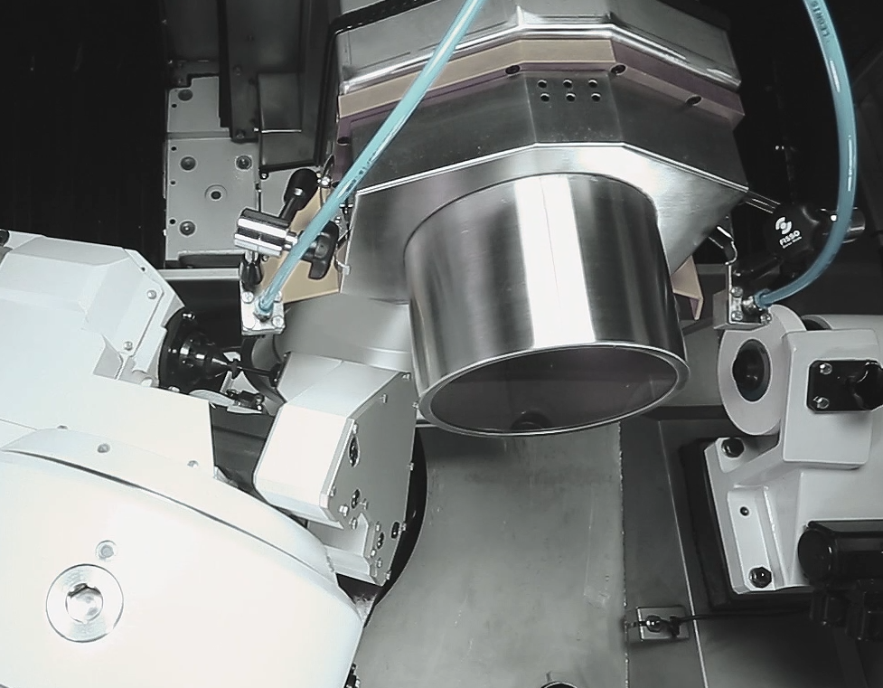
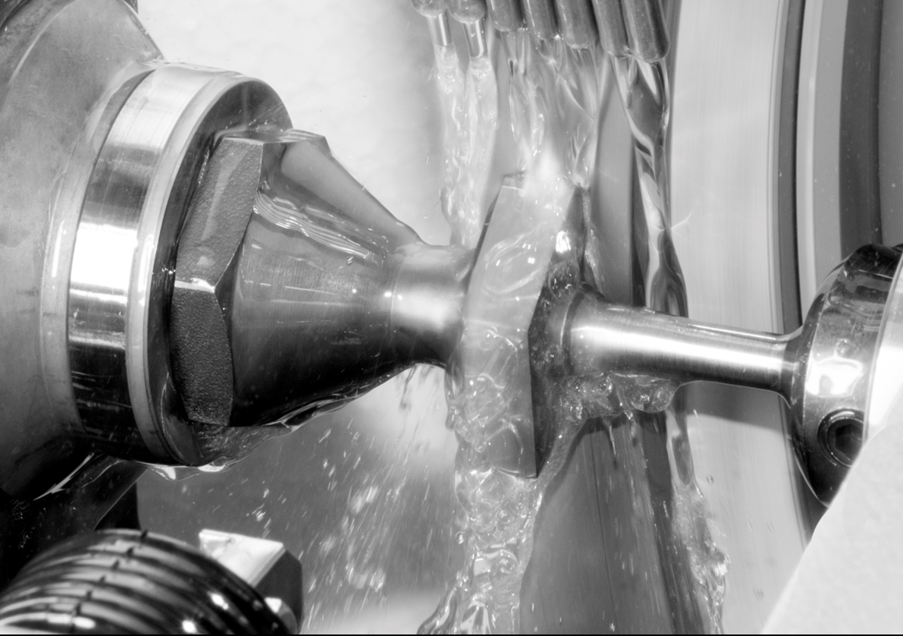
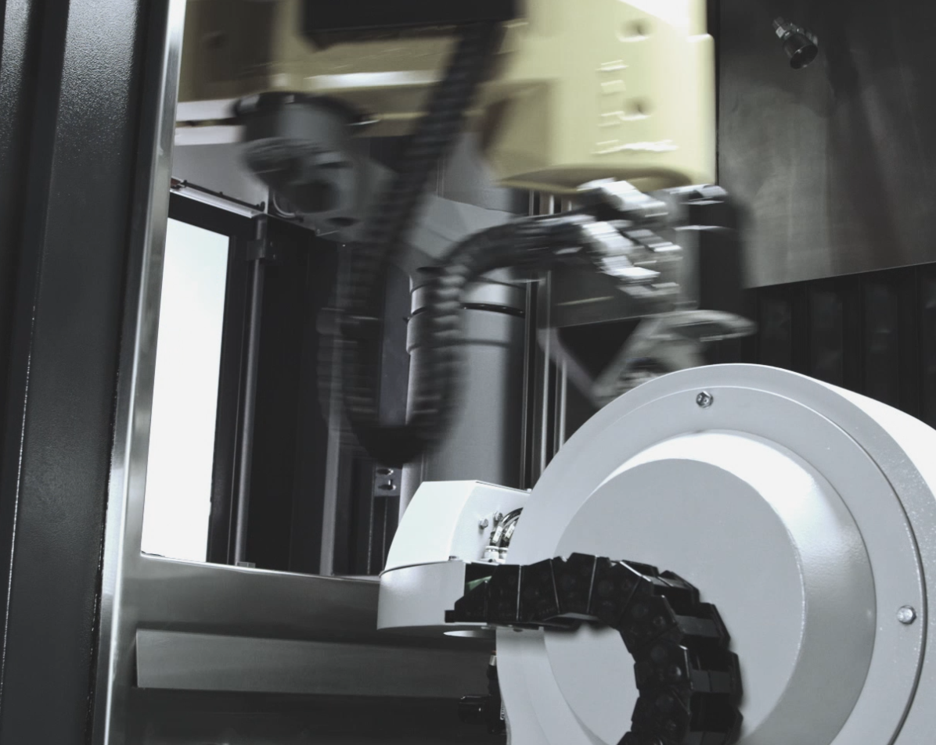

Informationen aktuell und überall zur Verfügung haben
Möglichst keine oder zumindest kleine Maschinenstillstände
Schnelle Maschinenübergaben beim Schichtwechsel
Möglichst genaue Voraussagen über Auftrag und Werkzeuge
Maschine möglichst mannlos betreiben
Kunde
Live-Daten über die Werkzeuge
Benachrichtigungs-System: Maschinenbediener wird über Maschinenstillstände informiert
Live-Daten über den Prozess
Live-Daten über den laufenden Auftrag
Informations-Board: Alle wesentlichen Zustands-Informationen über den zu überwachenden Maschinenpark
Notes:
Überblick über die Maschinen habe Sie erhalten
→ Nun aber, welche Kunden-Bedürfnisse möchten wir mit der entwickelten APP befriedigen
Maschinenstillstände → möglichst keine → aber umgehend darüber informiert werden
Informationen → sofort | überall
Mannlos → Der Kunde soll nicht MA vor Ort haben, die einfach dazu da sind die Maschine zu überwachen! → Die Maschine kann autonom und autark betrieben werden.
Die meisten unsere Maschinen werden in 2 od. 3 Schichten betrieben, von daher ist es dem Kunden wichtig den Informationsaustausch möglichst effizient und ohne Lücken zu gestalten
Voraussagen → Damit der Kunde gut planen kann und Stillständen vorbeugen kann
→ Was muss das entwickelte Produkt liefern
Prozess: Der Betrachter muss aus der Ferne etwas über die Stabilität des Prozesses sagen können
Werkzeuge: Es gibt je nach Ma.-Konfig bis zu fünf Wz. die einen Verschleiss resp. eine zeitlich beschränkte Lebensdauer haben.
Auftrag: Wie lange geht es noch, bis der Auftrag abgeschlossen ist, sind genügend Rohteile zugewiesen?

Slide 7

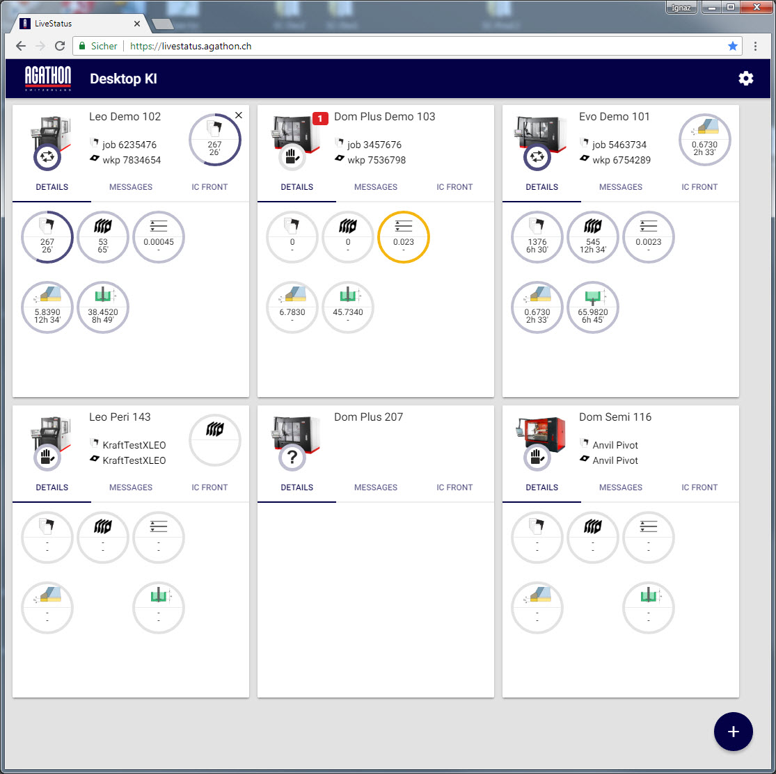
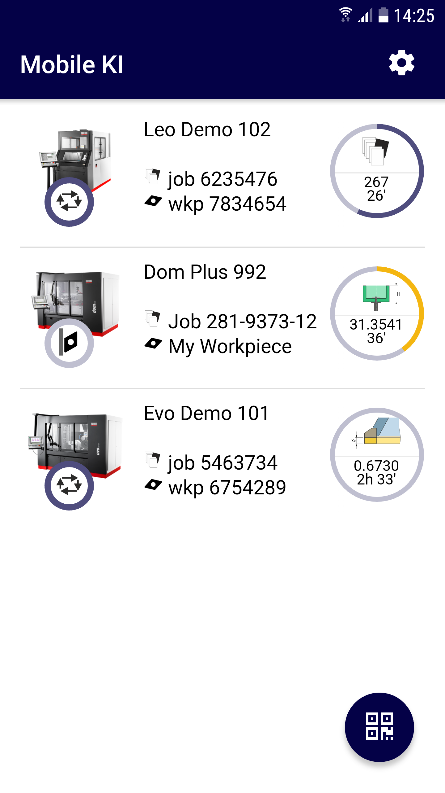
Kundennutzen klar in den Vordergrund stellen
Zielgruppe sind die Maschinenbediener und Schichtleiter
Einfaches oder kein User-Management
Ziele und Lösung
Produkt muss selbsterklärend sein
Keine teure Zusatz-infrastruktur beim Kunden
App im Browser
App auf dem Smartphone
Cloud als Schnittstelle zwischen Maschine und APP
→ Management-Tool, das den OEE im Vordergrund stellt
→ Management-Tool, das den OEE im Vordergrund stellt
Notes:
Zielgruppe:
Die erreichen wir! --> Die sollen sich noch besser mit unserem Produkt identifizieren --> Das sind wichtige Beeinflusser, wenn es um Neuinvestitionen geht! --> Kundenbindung erhöhen
So ein Gadget muss selbsterklärend sein --> Wenn es nicht selbsterklärend ist, wird es nicht genutzt!
App-Smartphone
Standortunabhängig
Push-Meldungen
App-Browser
Übersichtliche Information
Cloud
Keine teure Zusatzinfratruktur
Kein Management-Tool
Bei der Entwicklung war es immer wieder ein Thema. « Man könnte doch dies und jenes auch noch einbauen!» --> Das muss aber ganz klar hinten anstehen! --> Wir müssen unbedingt zuerst die Akzeptanz für eine Cloudlösung beim Kunden bekommen!

Slide 8
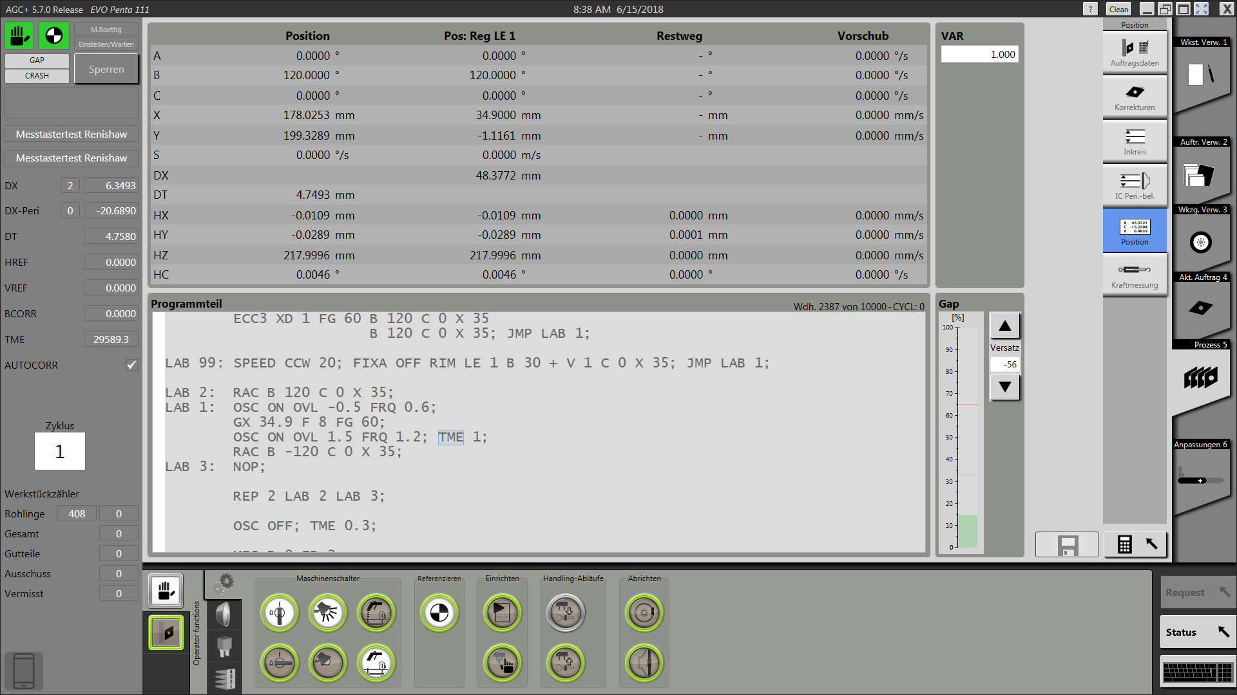
Notes:
So und nun endlich eine kleine Demo:
1.Smartphone
--> Koppeln von Maschinen
--> Push-Meldungen
2.Desktop-Dashboard
--> Erklärung der Widgets --> Informationsgehalt erläutern

Slide 9
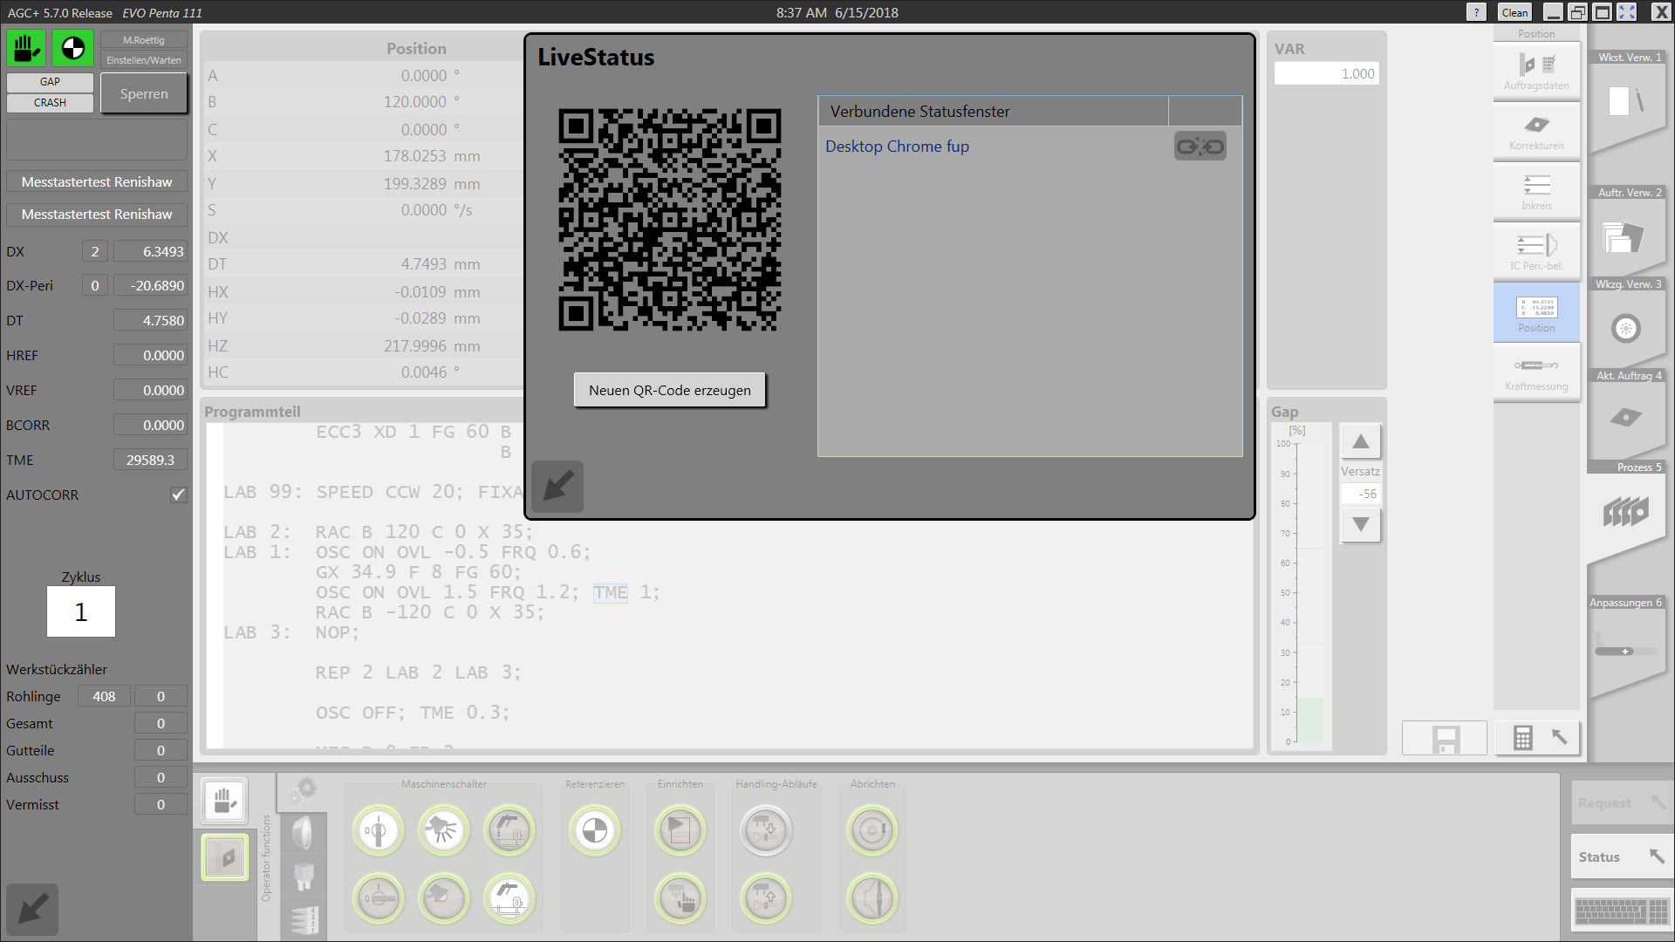

Notes:
Demo Programm
Beamer umstellen auf Smartphone
App starten
Vorher gezeigten QR-Code scannen
Kurze Erklärung
Push Meldung demonstrieren
App auf dem Smartphone schliesen
Bei einer bereits gepairte SC-Instanz auf dem Notebook einen Fehler auslösen
→ Push-Meldung auf dem Smartphone erscheint
Leeres Desktop-Dashboard auf dem Laptop öffnen
Beamer wieder auf Laptop umstellen
Demo Desktop-Dashboard einrichten
Die Maschinen vom Smartphone auf den Desktop übertragen
Auf dem Desktop-Dashboard kurz alle Funktionen und Widgets erklären

Slide 10
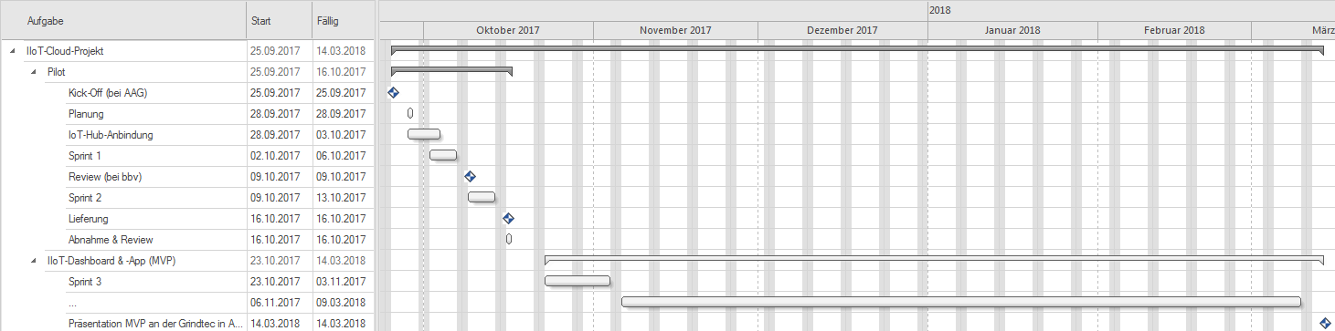
Vorgehen
Lauffähiger Pilot bis Mitte Oktober
Am 14.3.2018 wird Agathon den MVP an der Grindtec in Augsburg präsentieren
Pilot
MVP
Notes:
Risikominimierung:
Pilot für den PoC bzw. Technische Machbarkeit
Minimum Viable Product um Kunden Reaktionen zu berücksichtigen
Def. MVP:
A minimum viable product (MVP) is a development technique in which a new product or website is developed with sufficient features to satisfy early adopters. The final, complete set of features is only designed and developed after considering feedback from the product's initial users.
MVP steht für Minimum Viable Product, was auf deutsch so viel bedeutet wie „ein Produkt mit den minimalen Anforderungen und Eigenschaften“. Der grundlegende Gedanke bei der Erstellung eines MVP ist es, ein Produkt möglichst schnell mit nur den nötigsten Funktionen (viable = «brauchbar») zu erstellen. Diese wird dann umgehend veröffentlicht und zunächst Feedback von (potenziellen) Kunden eingeholt. Dieses Feedback wird im Folgenden genutzt, um das MVP zu erweitern und zu verbessern.
Jede weiterführende Funktion sollte beim MVP außen vorgelassen werden. Nur die Funktionen, die unbedingt nötig sind, um den eigentlichen Zweck des Produktes zu ermöglichen, werden eingebaut. Somit wird eine Menge Zeit, Arbeit und Geld gespart. Der Hauptgrund für das Entwickeln eines MVP ist das Minimieren von Risiko. Wenn man sich für den Weg entscheidet, ein vollwertiges Produkt zu entwickeln und zu veröffentlichen, so kann es zu einer Vielzahl von Problem kommen.

Slide 11
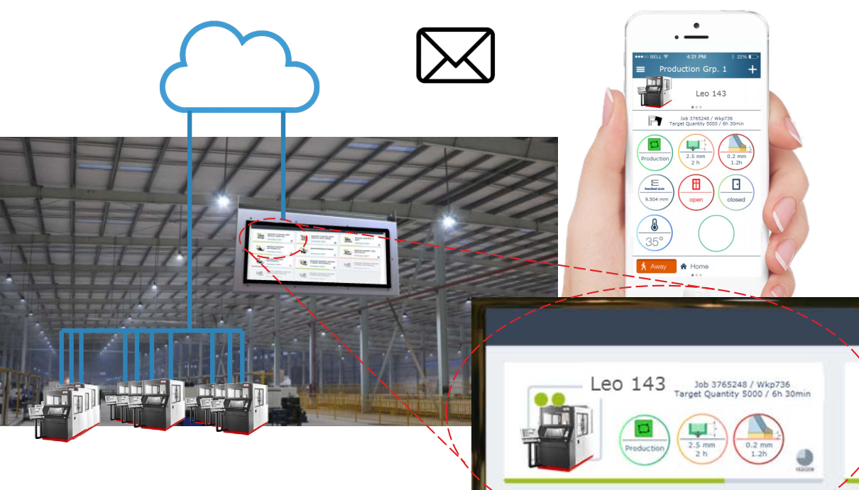

Use Cases verstehen
Notes:
Wer soll wann welche informationen sehen, und warum?

Slide 12
Nicht-Funktionale Anforderungen verstehen
ISO 25010
Funktional
Verlässlich
Usability
Sicherheit
Vollständigkeit
Korrektheit
Angemessenheit
Performanz
Ausgereiftheit
Verfügbarkeit
Wieder-herstellbarkeit
Fehlertoleranz
Leichter Zugang
Leicht erlernbar
Schutz vor Fehl-bedienung durch den Nutzer
Ästhetisches User Interface
Optimale Erkennbarkeit
Wartbakeit
Portabilität
Kompatibilität
Datenschutz
Integrität
Nicht manipulierbar
Sichere Administration
Authentizier-barkeit
Zeitverhalten
Ressourcen effektiv nutzen
Kapazitäten schonen
Modularer Aufbau
Wieder-verwendbarkeit
Gute Analyse-Funktion
Leicht modifizierbar
Umfangreiche Testoptionen
Leicht zu installieren
Einfach austauschbar
Gute Adaptivität
Optimale Co-Existenz zu weiterer SW
Interoperabel
Optimale Erkennbarkeit
Datenschutz
Zeitverhalten
Modularer Aufbau
Leicht zu installieren
Verfügbarkeit
Wieder-verwendbarkeit
Gute Analyse-Funktion
Gute Adaptivität
Leicht modifizierbar
Ästhetisches User Interface
Umfangreiche Testoptionen
Notes:
Oft geraten nicht-funktionale Anforderungen in Vergessenheit.
Da kann ein Blick aus der Perspektive des ISO 25010 Software Qualitäts-Merkmale helfen, diese festzuhalten, bzw. zu priorisieren.
Einge Qualitäts-Anfrorderungen konnten durch das SLA von Azure abgedeckt warden. Z.B. Verfügbarkeit von "four-nines".
Für andere mussten wir eng zusammenarbeiten, und Fachspezialisten beiziehen, z.B. um ein schönes, durchgänig konsistentes und intuitives Interface zu gestalten.
Wir mussten uns auch überlegen, welche Daten sollen in der Cloud abgelegt werden: keine persönlichen oder hochsensible.
Zeitverhalten: Das System muss den aktuellen Betriebszustand innerhalb von 5s in der App darstellen.
Warbarkeit haben wir in der BBV immer automatisch: Commitment zu Clean-Code und TDD.
Leicht durch installieren: So schwierig wie die Eingabe einer Url, oder Scannen eines QR-Codes.
Die offene JSON-Schnittstellen und Standard-Protokolle wie MQTT, lassen sich beliebige Systeme integrieren.
Functional Suitability
This characteristic represents the degree to which a product or system provides functions that meet stated and implied needs when used under specified conditions. This characteristic is composed of the following subcharacteristics:
Functional completeness. Degree to which the set of functions covers all the specified tasks and user objectives.
Functional correctness. Degree to which a product or system provides the correct results with the needed degree of precision.
Functional appropriateness. Degree to which the functions facilitate the accomplishment of specified tasks and objectives.
Reliability
Degree to which a system, product or component performs specified functions under specified conditions for a specified period of time. This characteristic is composed of the following subcharacteristics:
Maturity. Degree to which a system, product or component meets needs for reliability under normal operation.
Availability. Degree to which a system, product or component is operational and accessible when required for use.
Fault tolerance. Degree to which a system, product or component operates as intended despite the presence of hardware or software faults.
Recoverability. Degree to which, in the event of an interruption or a failure, a product or system can recover the data directly affected and re-establish the desired state of the system.
Usability
Degree to which a product or system can be used by specified users to achieve specified goals with effectiveness, efficiency and satisfaction in a specified context of use. This characteristic is composed of the following subcharacteristics:
Appropriateness recognizability. Degree to which users can recognize whether a product or system is appropriate for their needs.
Learnability. degree to which a product or system can be used by specified users to achieve specified goals of learning to use the product or system with effectiveness, efficiency, freedom from risk and satisfaction in a specified context of use.
Operability. Degree to which a product or system has attributes that make it easy to operate and control.
User error protection. Degree to which a system protects users against making errors.
User interface aesthetics. Degree to which a user interface enables pleasing and satisfying interaction for the user.
Accessibility. Degree to which a product or system can be used by people with the widest range of characteristics and capabilities to achieve a specified goal in a specified context of use.
Security
Degree to which a product or system protects information and data so that persons or other products or systems have the degree of data access appropriate to their types and levels of authorization. This characteristic is composed of the following subcharacteristics:
Confidentiality. Degree to which a product or system ensures that data are accessible only to those authorized to have access.
Integrity. Degree to which a system, product or component prevents unauthorized access to, or modification of, computer programs or data.
Non-repudiation. degree to which actions or events can be proven to have taken place, so that the events or actions cannot be repudiated later.
Accountability. Degree to which the actions of an entity can be traced uniquely to the entity.
Authenticity. Degree to which the identity of a subject or resource can be proved to be the one claimed.
Performance efficiency
This characteristic represents the performance relative to the amount of resources used under stated conditions. This characteristic is composed of the following subcharacteristics:
Time behaviour. Degree to which the response and processing times and throughput rates of a product or system, when performing its functions, meet requirements.
Resource utilization. Degree to which the amounts and types of resources used by a product or system, when performing its functions, meet requirements.
Capacity. Degree to which the maximum limits of a product or system parameter meet requirements.
Maintainability
This characteristic represents the degree of effectiveness and efficiency with which a product or system can be modified to improve it, correct it or adapt it to changes in environment, and in requirements. This characteristic is composed of the following subcharacteristics:
Modularity. Degree to which a system or computer program is composed of discrete components such that a change to one component has minimal impact on other components.
Reusability. Degree to which an asset can be used in more than one system, or in building other assets.
Analysability. Degree of effectiveness and efficiency with which it is possible to assess the impact on a product or system of an intended change to one or more of its parts, or to diagnose a product for deficiencies or causes of failures, or to identify parts to be modified.
Modifiability. Degree to which a product or system can be effectively and efficiently modified without introducing defects or degrading existing product quality.
Testability. Degree of effectiveness and efficiency with which test criteria can be established for a system, product or component and tests can be performed to determine whether those criteria have been met.
Portability
Degree of effectiveness and efficiency with which a system, product or component can be transferred from one hardware, software or other operational or usage environment to another. This characteristic is composed of the following subcharacteristics:
Adaptability. Degree to which a product or system can effectively and efficiently be adapted for different or evolving hardware, software or other operational or usage environments.
Installability. Degree of effectiveness and efficiency with which a product or system can be successfully installed and/or uninstalled in a specified environment.
Replaceability. Degree to which a product can replace another specified software product for the same purpose in the same environment.
Compatibility
Degree to which a product, system or component can exchange information with other products, systems or components, and/or perform its required functions, while sharing the same hardware or software environment. This characteristic is composed of the following subcharacteristics:
Co-existence. Degree to which a product can perform its required functions efficiently while sharing a common environment and resources with other products, without detrimental impact on any other product.
Interoperability. Degree to which two or more systems, products or components can exchange information and use the information that has been exchanged.

Slide 13
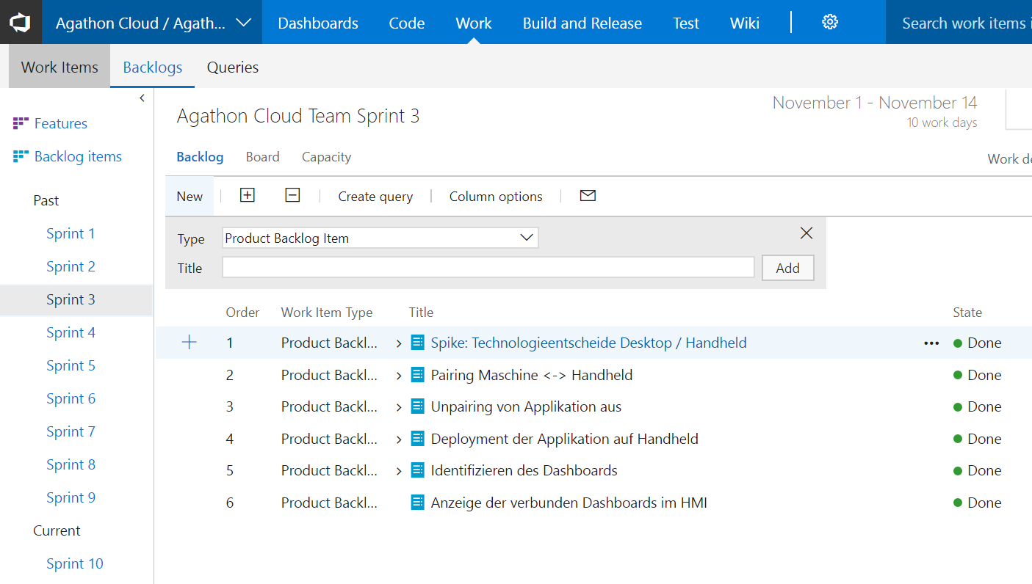
Agiles Vorgehen
Notes:
Scrum-Planung
2-Wochen-Iterationen
Auf technische Spikes basierende Technologie-Entscheide

Slide 14
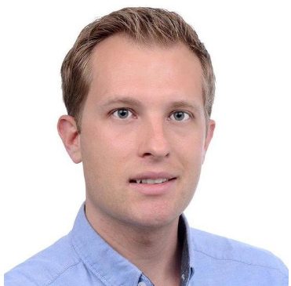
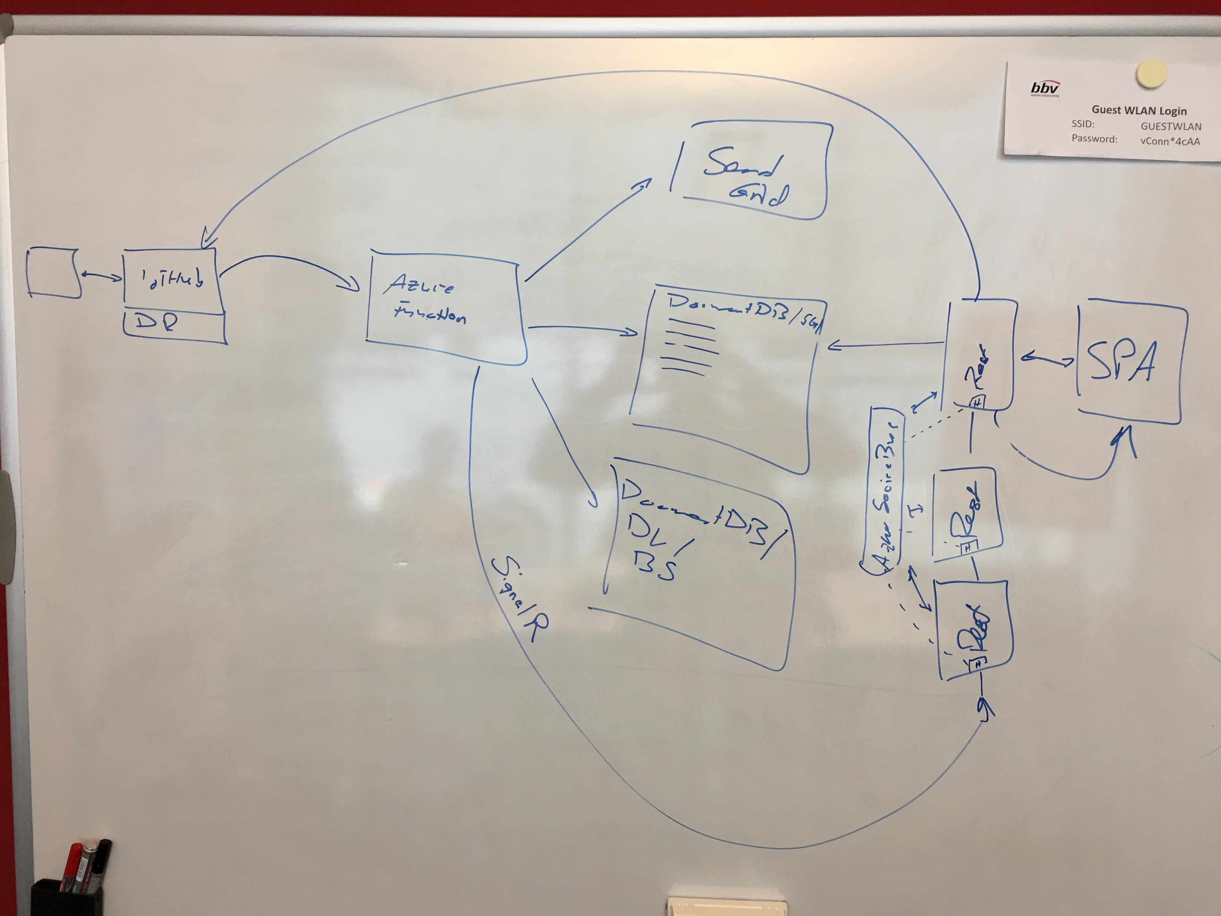
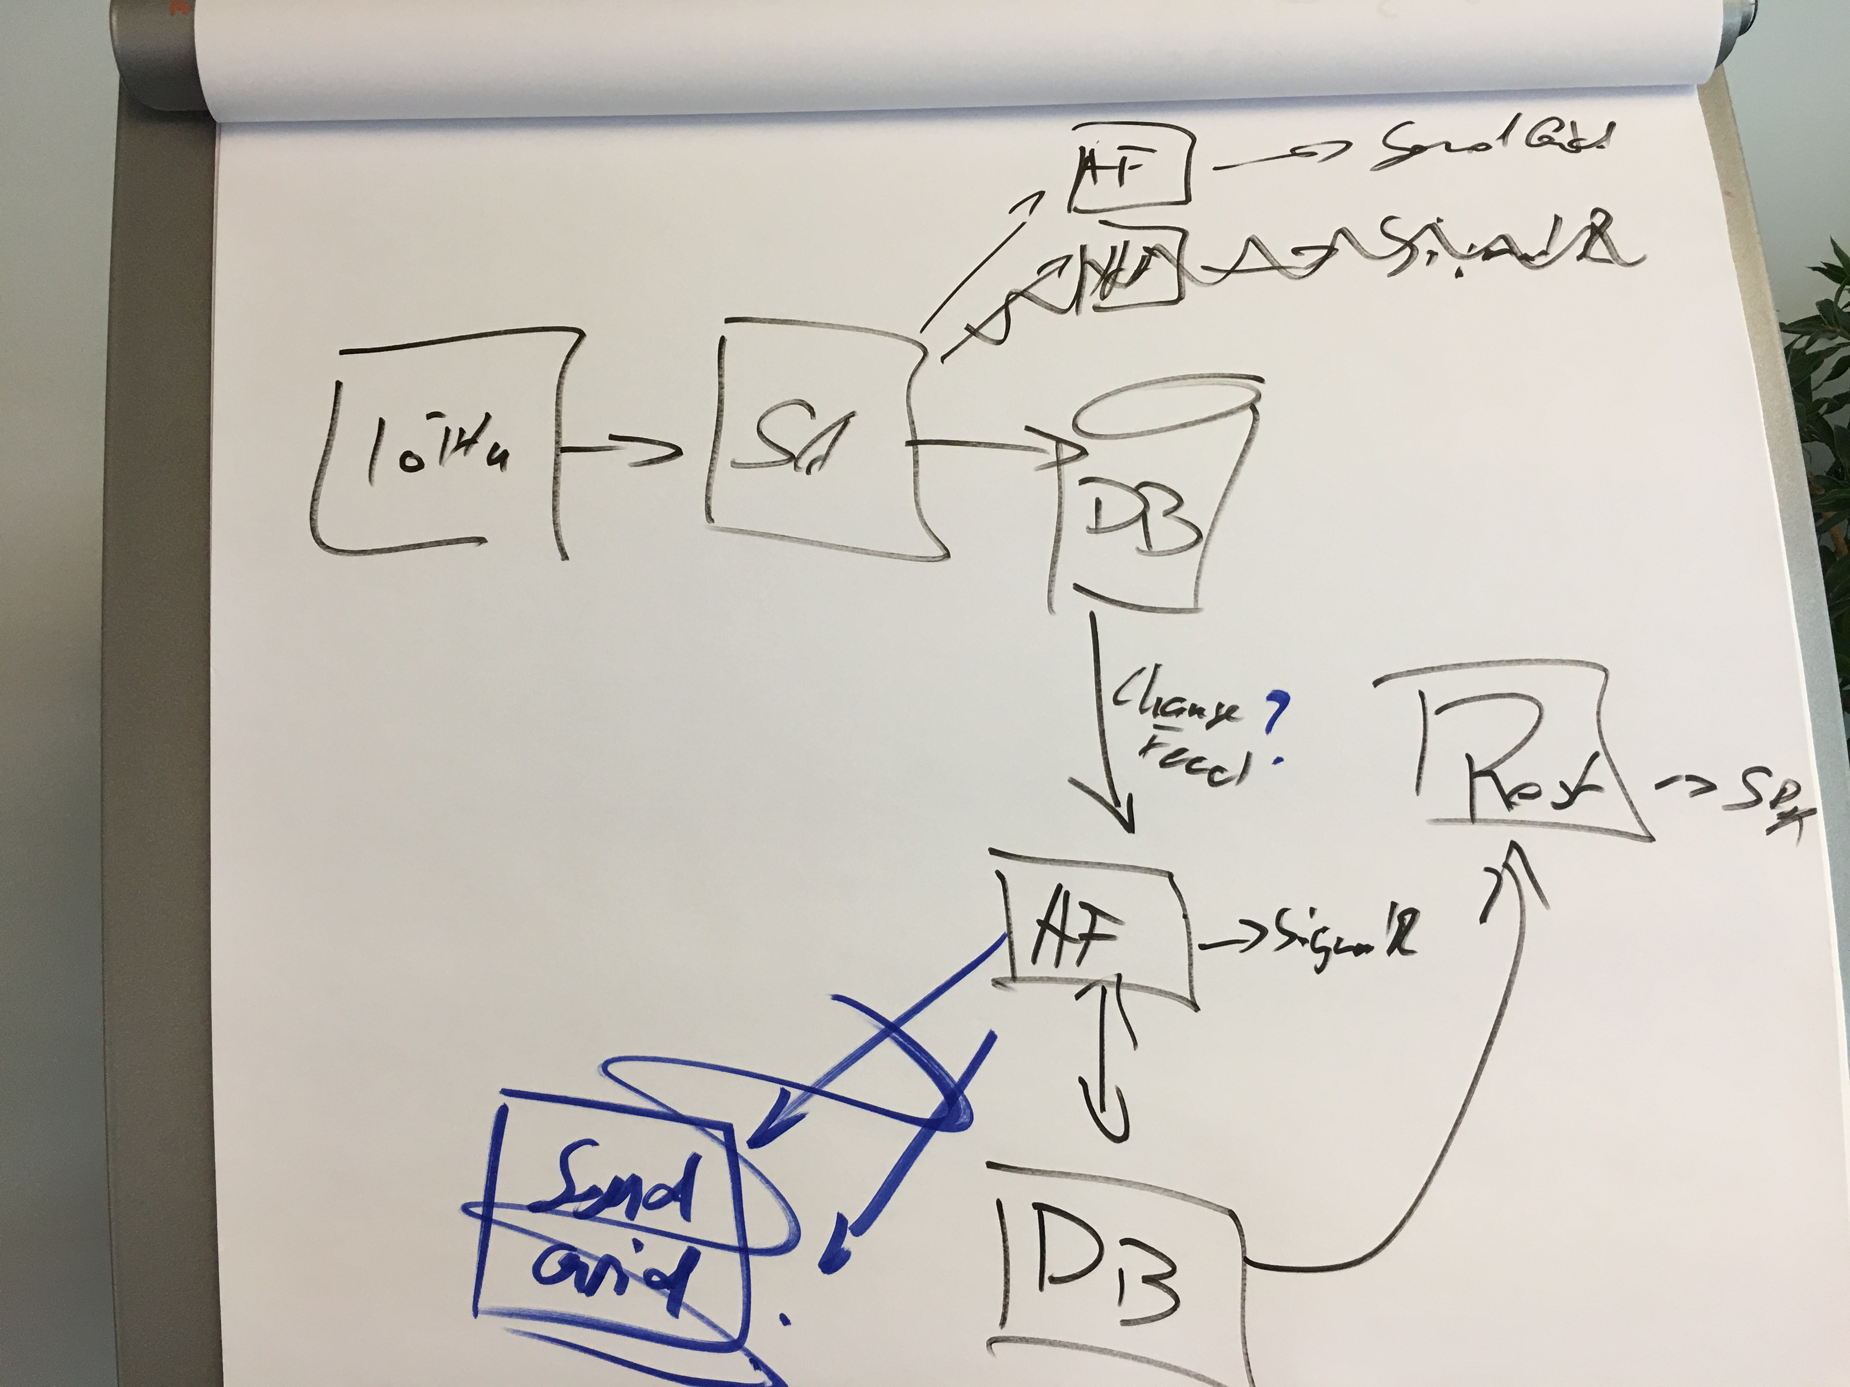
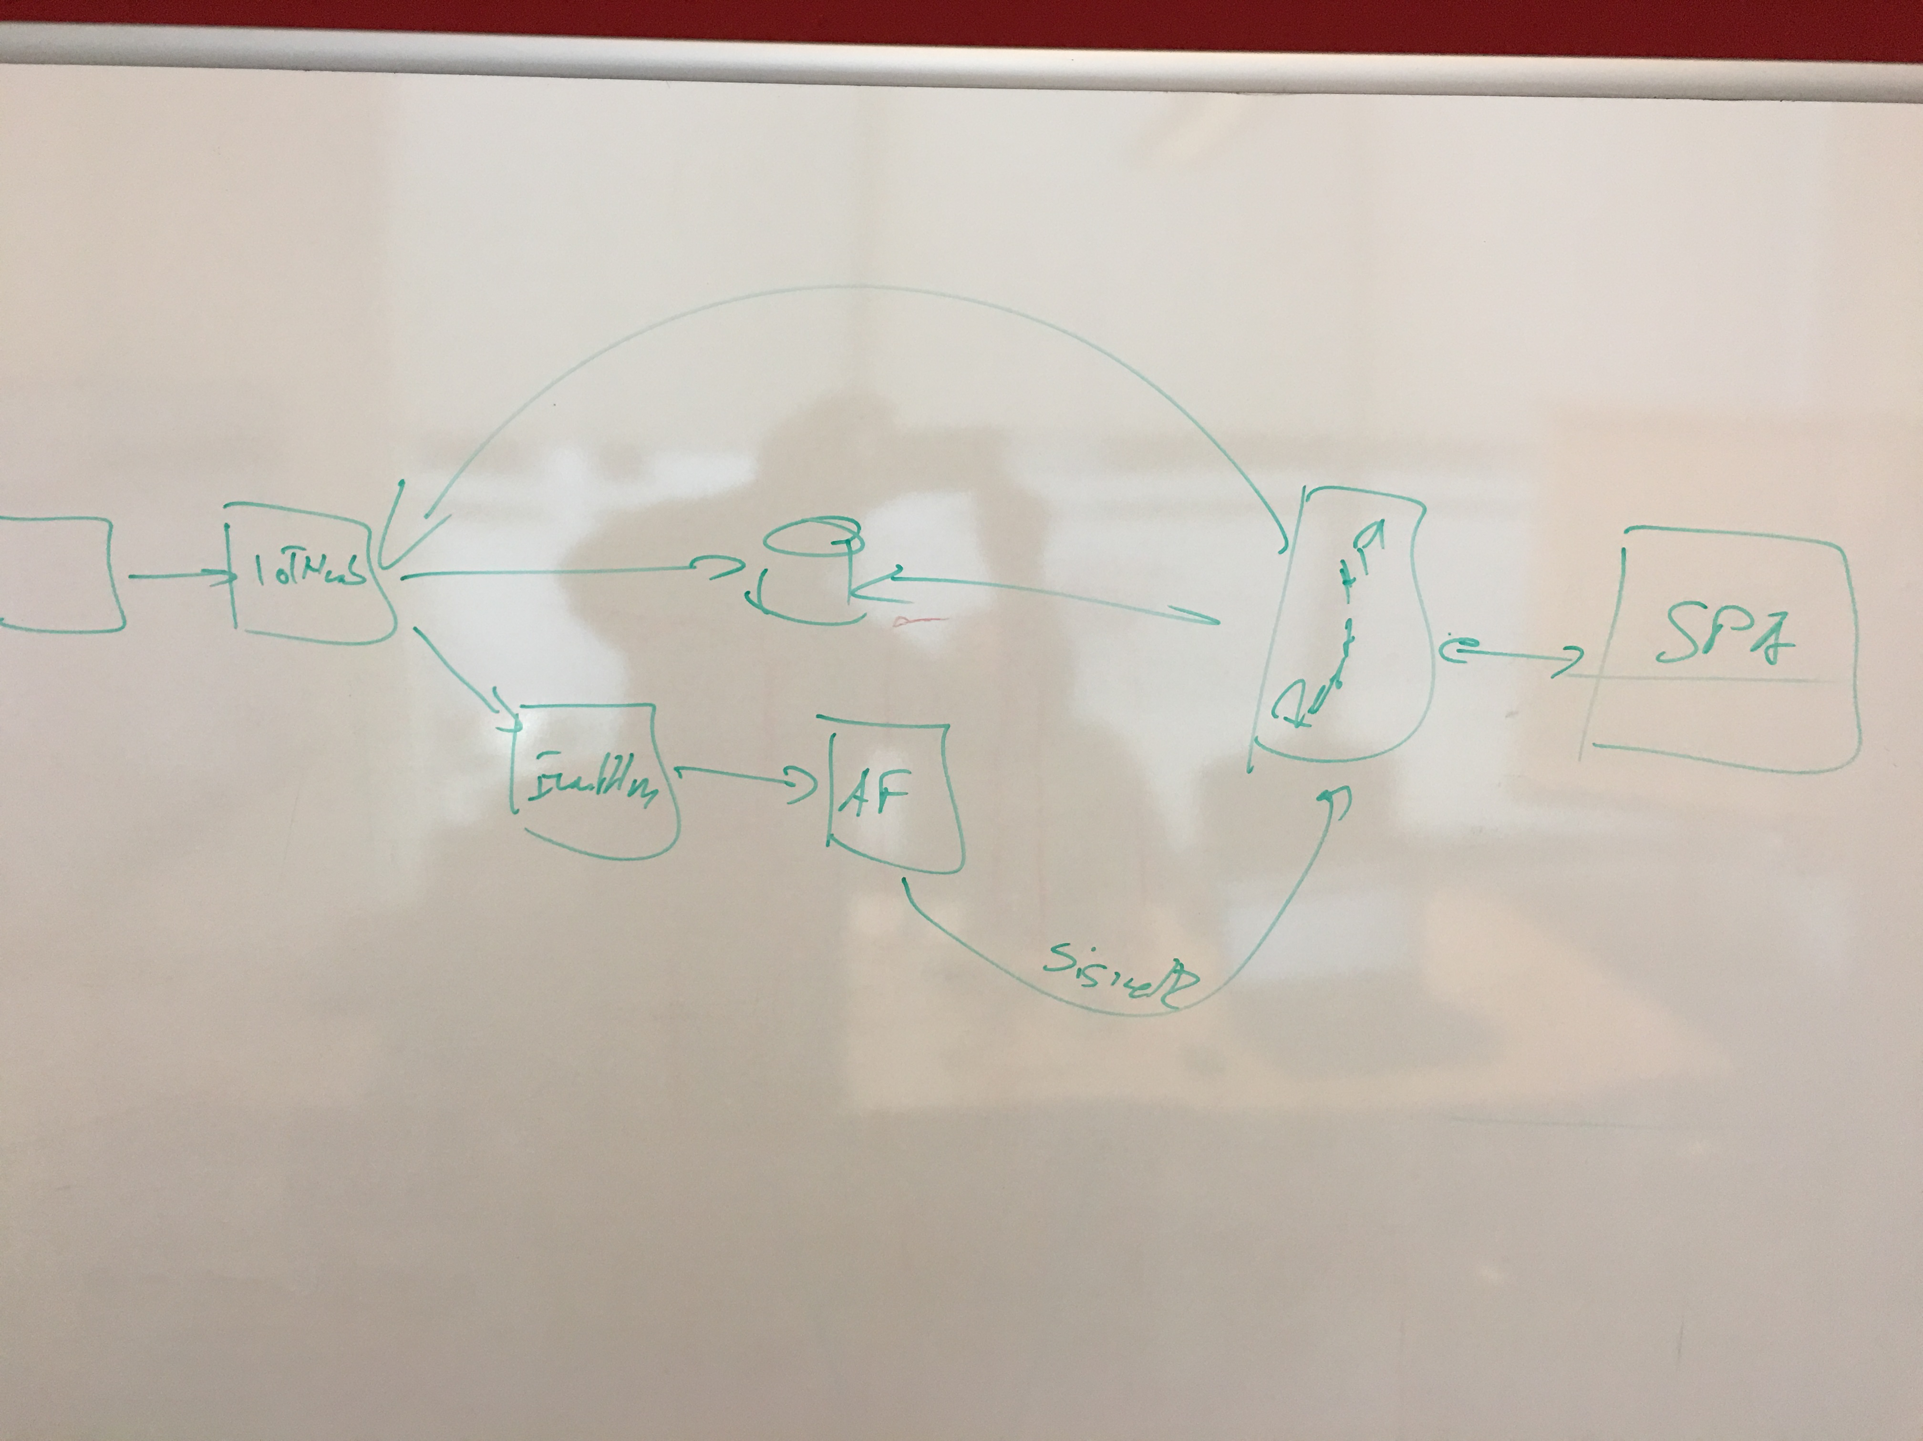
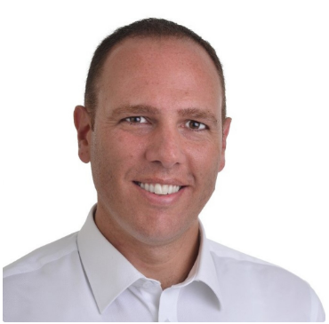
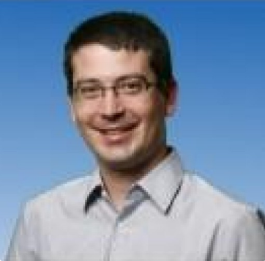
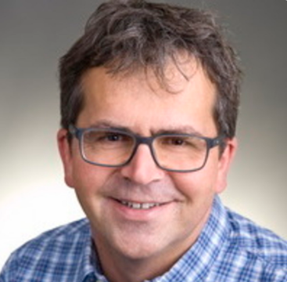
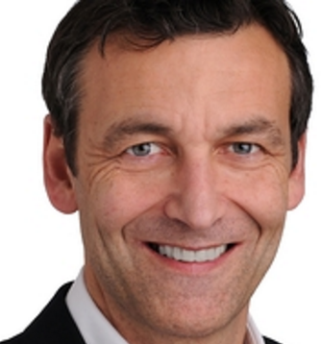
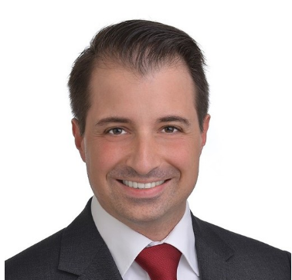
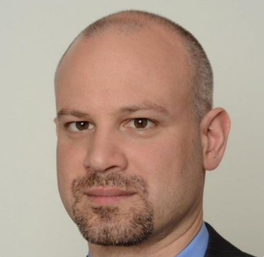
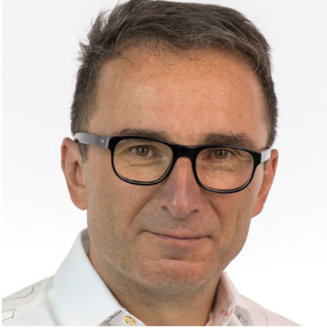
Agile Architektur
Notes:
Evolvierbare Architecture
Bewusst die Dinge so designen, dass zukünftige Änderungen möglich sind
Komponenten der BL austauschbar und isoliert automatisch testbar
Die Kunst des Nicht-Entscheidens

Slide 15
Die System-Architektur von Agathon Live Status
Notes:
IoT-Clients müssen sich zunächst registrieren.
Dann senden sie über MQTT Telemetrie-Daten
Alle Teilnehmer, die sich auf ein Gerät gepairt haben, erhalten die Daten, sei es als Push-Notification, oder in der App.

Slide 16
Mengengerüst der Nachrichten
Nachricht | Ereignis | Frequenz [1/h]
Machine | Beim Aufstarten der Maschine | 0.05
Workpiece | - | 1
Job | Beim Wechseln des Auftrags durch den Bediener | 0.5
machine |  | 120
workpiece | Wenn Bearbeitung einer Werkstückseite abgeschlossen, nur im Voll-Automatik-Betrieb | 60
job | Wenn Bearbeitung eines Werkstücks abgeschlossen, nur im Voll-Automatik-Betrieb | 60
tools[1..10] | Wenn Bearbeitung eines Werkstücks abgeschlossen, nur im Voll-Automatik-Betrieb | 60
Operator Messages | Nur im Voll-Automatik Betrieb | 2
Notes:
Wann werden im Laufenden Betrieb, welche Nachrichten in die Cloud geschickt?

Slide 17
Grobes Kostenmodell der Cloud berechnen
# Geräte | Kosten pro Monat | Kosten pro Monat pro Gerät | Kosten pro Jahr | Kosten pro Jahr pro Gerät
2000 | CHF 2'865.99 | CHF 1.43 | CHF 34'391.84 | CHF 17.20
1000 | CHF 1'664.12 | CHF 1.66 | CHF 19'969.49 | CHF 19.97
500 | CHF 925.33 | CHF 1.85 | CHF 11'103.97 | CHF 22.21
100 | CHF 347.97 | CHF 3.48 | CHF 4'175.65 | CHF 41.76
50 | CHF 281.24 | CHF 5.62 | CHF 3'374.90 | CHF 67.50
Notes:
Mit dieser Information und den benötigten Azure-Komponenten lässt sich ein grobes Kostenmodell erzeugen.

Slide 18

Fazit
Risiko-Minimierung dank PoC und MVP-Ansatz
PaaS Lösung dank Azure Managed Services
Keine CapEx für HW, nur OpEx (Pay-As-You-Go )
Flexibilität durch Agilität und DevOps
Zugriff auf Expertise innerhalb der bbv
Notes:
PaaS
Managed Services
Konformität mit internationalen und industrie-spezifischen und Security and Privacy-Standards (GDPR, ISO 27001)
Monitoring
DevOps-Philosophie gelebt
Test- und Prod-Umgebung
Schnelle Release-Zyklen, autom. Deployment
Planung integriert mit Entwicklungsumgebung

Slide 19

Ausblick
Analyse und Reporting
Basis schaffen für weitere Services
Geräte-Funktionen
Notes:
Analyse und Reporting
Big Data
Basis schaffen für weitere Services und Dienstleistungen
Remote Update von Soft- und Firmware
Allg. Maintenance-Bereich
Aber auch --> Preventive und ev. Predictive Maintenance
Geräte-Funktionen
Gezielten Eingriff ermöglichen, z.B. Not-Stopp

Slide 20
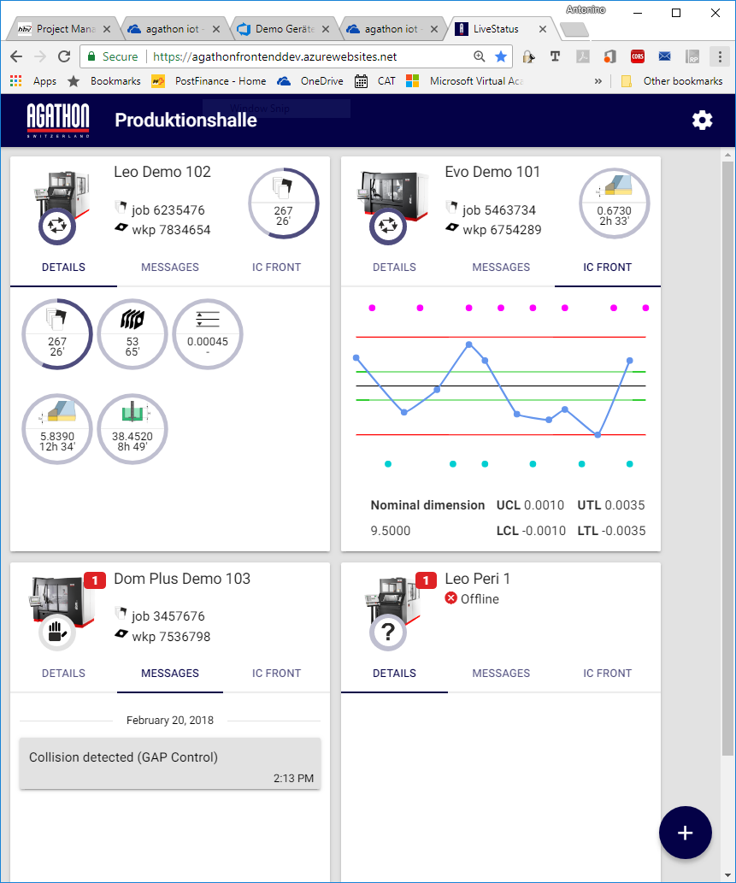

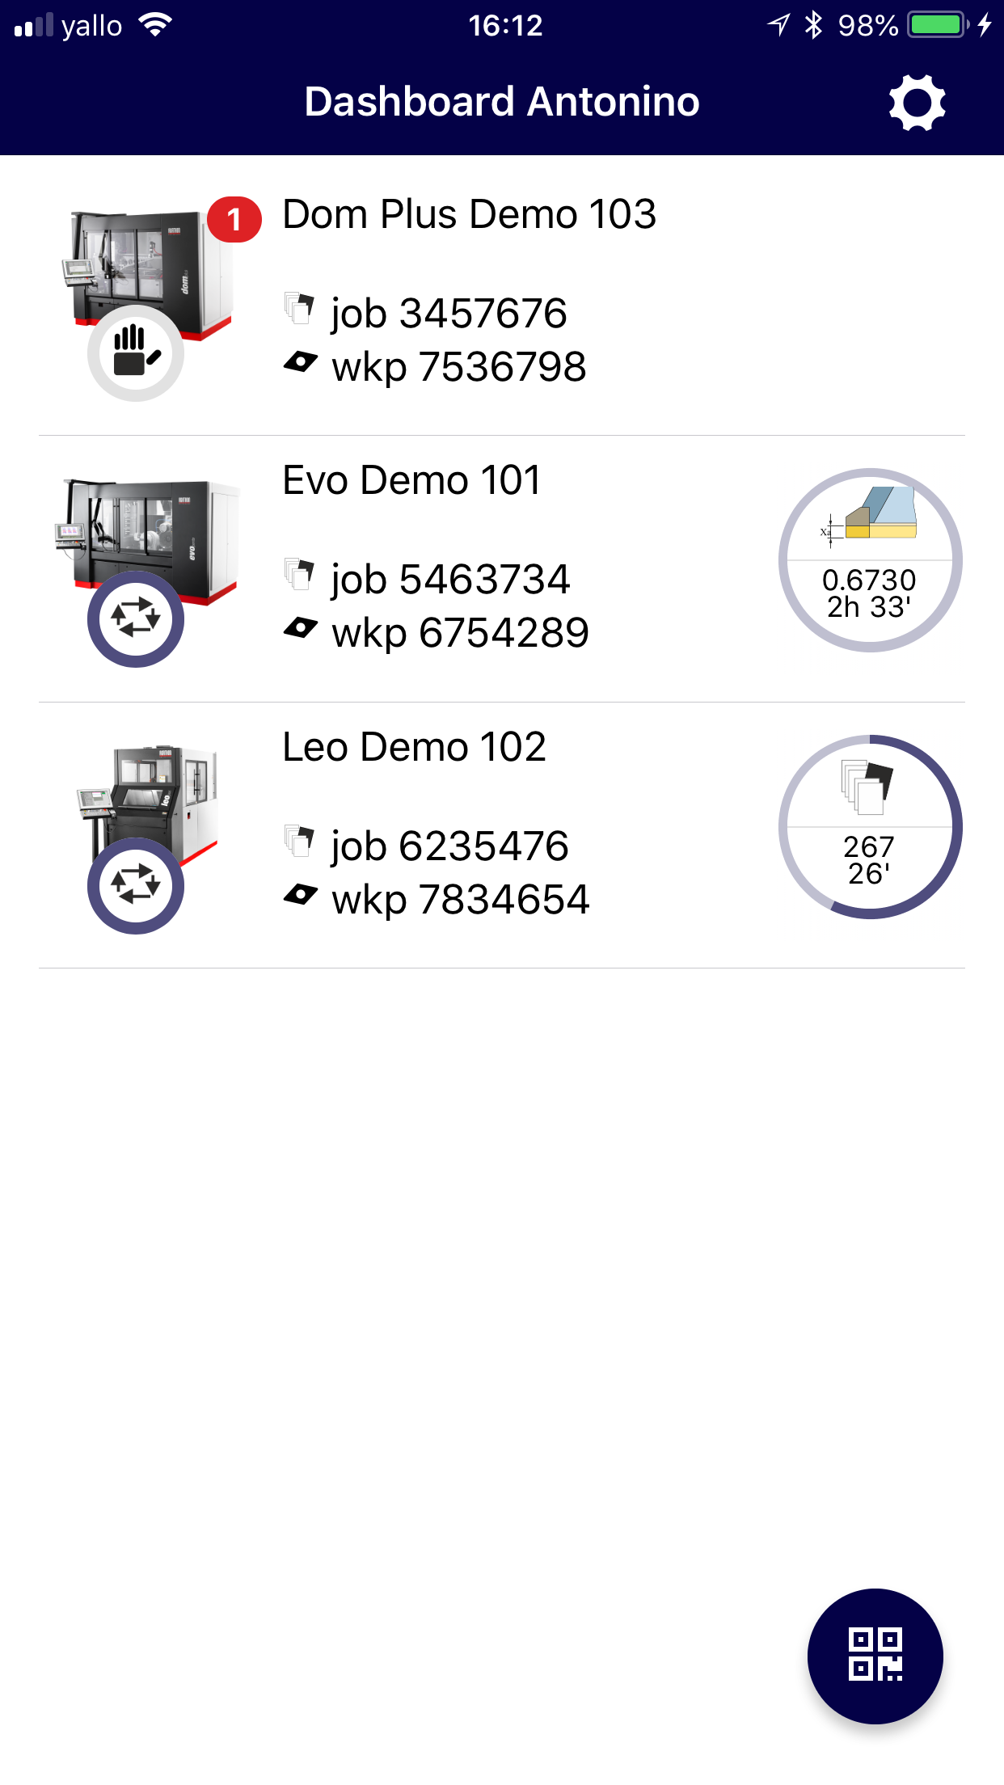
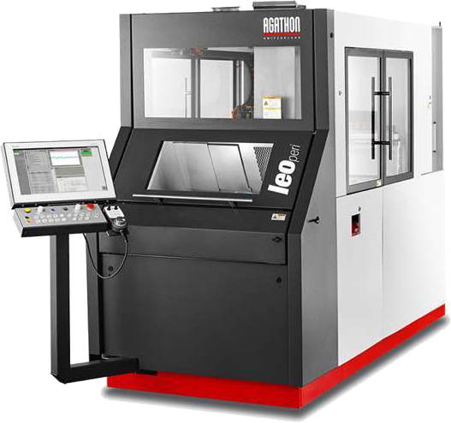
Fragen

Slide 21
Antonino Leanza | Cloud-Architekt
bbv Software Services AG
Blumenrain 10
6002 Luzern
antonino.leanza@bbv.ch
Telefon +41 44 315 63 19
www.bbv.ch

